Slide 1

Технологии обеспечения информационной безопасности
Лекция 5.
Анализ защищенности.
Спирин Андрей Андреевич, кандидат технических наук
Москва, 2023 г.

Slide 2
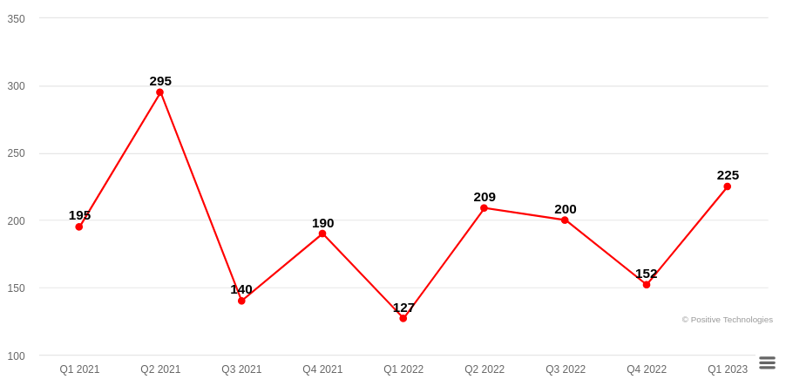
Актуальность
Рис. 1. Количество атак вымогателей по кварталам

Slide 3
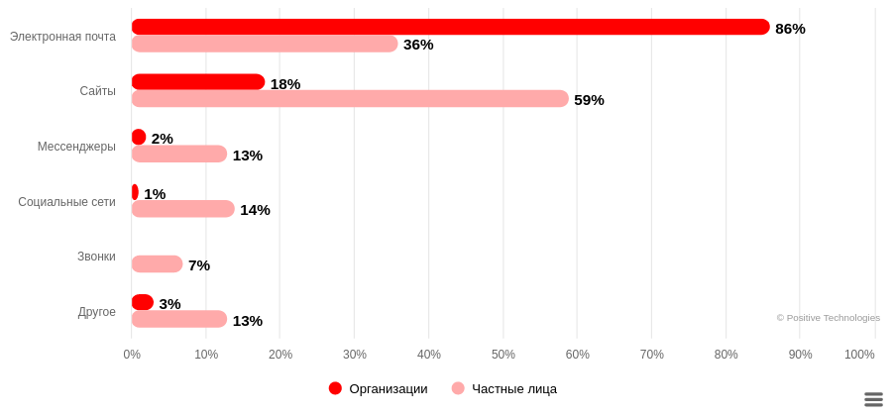
Актуальность
Социальная инженерия остается одним из наиболее популярных методов атак на организации (50%) и частных лиц (91%). Основным каналом социальной инженерии в атаках на организации является электронная почта (86%), а на частных лиц — веб-ресурсы и сервисы (59%).
Рис. 2. Используемые злоумышленниками каналы социальной инженерии

Slide 4
Актуальные уязвимости
CVE-2023-23397. Серьезный недостаток, связанный с повышением привилегий и не требующий взаимодействия с пользователем, был выявлен в Microsoft Outlook и использовался в реальных атаках. Злоумышленник может отправить электронное письмо и с его помощью проэксплуатировать уязвимость в Outlook на компьютере пользователя. После получения вредоносного письма на устройстве жертвы инициируется запрос к SMB-серверу преступника. В запросе содержится хеш NTLMv2, который можно перехватить и использовать для аутентификации в других системах либо для восстановления пароля.
CVE-2023-0669. Уязвимость нулевого дня, выявленная в GoAnywhere MFT, возникла из-за небезопасной десериализации данных и позволила атакующим выполнять произвольный код. Исследователи безопасности выявили более 1000 уязвимых экземпляров решения по всему миру, а вымогателям Cl0P удалось скомпрометировать свыше 100 организаций.
CVE-2021-21974. В феврале атакующие успешно эксплуатировали давнюю и имеющую исправление уязвимость серверов VMware ESXi, которая позволяет удаленно выполнять команды через OpenSLP. Недостаток выявлен на 19 тыс. серверов по всему миру, чем успешно воспользовались новые вымогатели ESXiArgs и известные группировки.
CVE-2022-41080 и CVE-2022-41082. В сентябре эксплойт ProxyNotShell для Microsoft Exchange Server использовался в атаках, а уже в ноябре уязвимости были устранены Microsoft. Однако в I квартале злоумышленникам удалось найти другой способ эксплуатировать эти недостатки путем подделки запросов со стороны скомпрометированного сервера (server-side request forgery, SSRF) в Outlook Web Access (OWA): вымогатели Cuba и Play — одни из первых атакующих, использовавших новый метод.

Slide 5
Актуальные уязвимости
Топ-5 атак начала 2023 года, которые повлекли за собой негативные последствия и вызвали большой резонанс:
RoyalMail, национальный почтовый оператор Великобритании, считающийся объектом критической инфраструктуры, подвергся атаке со стороны вымогателей LockBit, что привело к серьезному нарушению всех зарубежных поставок.
ION Group, разработчик ПО для финансовых учреждений, банков и бирж, подвергся атаке вымогателей, из-за чего была нарушена работа по крайней мере 42 клиентов, включая некоторые из крупнейших в мире банков, брокерских компаний и хедж-фондов.
Администрации городов Окленд и Модесто (США) подверглись атаке программ-вымогателей, в результате чего государственные службы были отключены от сети, а полиции пришлось вынужденно работать по старинке, используя портативные радиостанции, ручки и бумагу во время патрулирования.
Системы телекоммуникационной компании DISH Network и ее дочерних организаций были скомпрометированы, из-за чего на несколько дней отключились веб-сайты, приложения и системы обслуживания клиентов.
Критически важные системы и доступ к медицинским файлам отключились в результате киберинцидента в госпитале Ross Memorial (Канада). Был объявлен код «серый», что означает невозможность проведения операций и процедур.

Slide 6
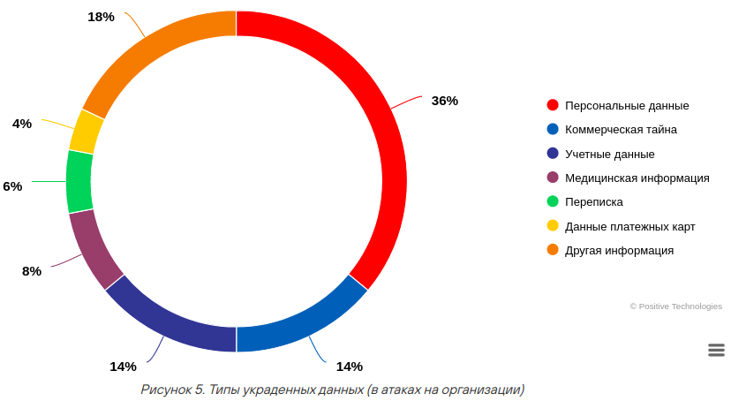
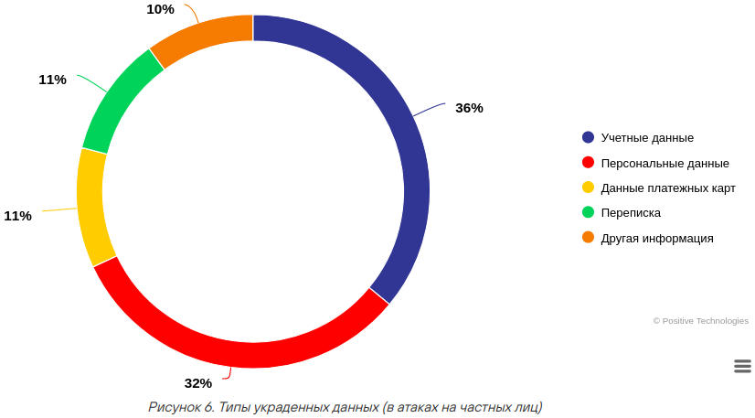
Актуальные уязвимости

Slide 7
Наиболее заметные утечки I квартала
Неизвестные злоумышленники атаковали GDS Holdings и ST Telemedia и похитили учетные данные (логины и пароли) для входа в центры обработки данных в Азии. Услугами операторов пользуются крупнейшие мировые компании, например AG, Amazon, BMW, Huawei, Walmart. Конфиденциальная информация была выставлена на продажу в дарквебе за 175 тыс. долларов.
Данные HDB Financial Services, дочерней компании крупнейшего в Индии частного банка HDFC Bank, были опубликованы на форуме Breached . Преступники похитили обширный набор персональных данных клиентов (полные имена, даты и места рождения, сведения о занятости, кредитный рейтинг) и сотрудников. Информация из утечки практически сразу была использована в фишинговых атаках.
Вымогателям BlackCat удалось извлечь 2 ТБ конфиденциальной информации из сети крупного производителя взрывчатки Solar Industries India. Особо примечательно то, что нарушители получили доступ к документам с технической спецификацией и чертежами действующих образцов вооружения, к данным о цепочках поставок продукции, деталям сотрудничества с правительством Индии и даже к записям камер видеонаблюдения на предприятии. Утечка привлекла значительное внимание правительства и Министерства обороны Индии.
Тайваньский технологический гигант Acer подтвердил утечку после того, как злоумышленник разместил объявление о продаже похищенных данных на форуме в дарквебе. Информация включала в себя технические руководства, сведения о серверной инфраструктуре, образы BIOS, продуктовую документацию и сервисные ключи активации.
Вымогатели LockBit взяли на себя ответственность за компрометацию систем Maximum Industries, технологического подрядчика SpaceX: преступникам удалось похитить около 3 тыс. чертежей деталей. Злоумышленники пообещали устроить аукцион для желающих приобрести технологические наработки конкурента в случае неуплаты выкупа.

Slide 8
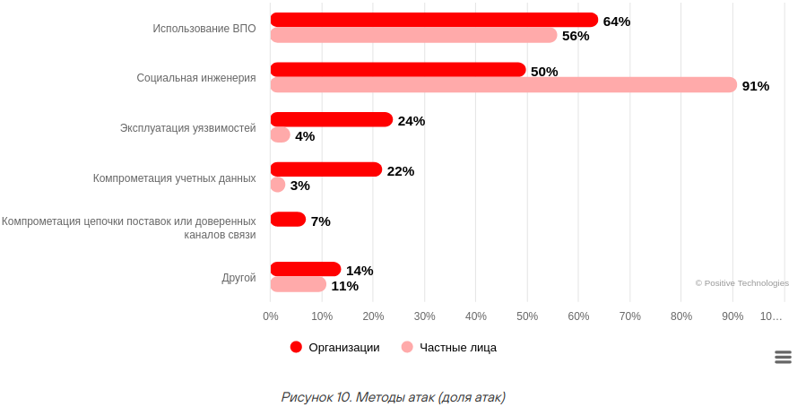
Методы атак

Slide 9
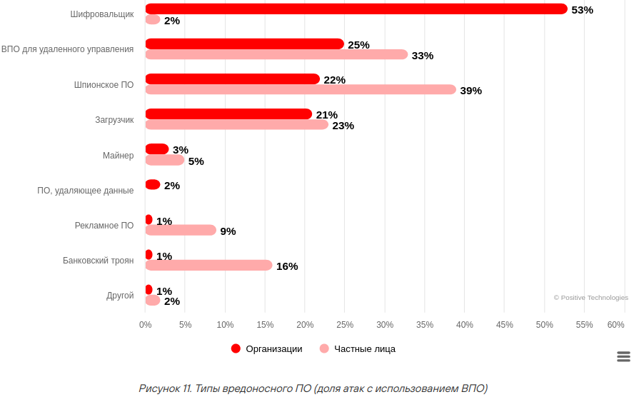
Типы вредоносного ПО

Slide 10
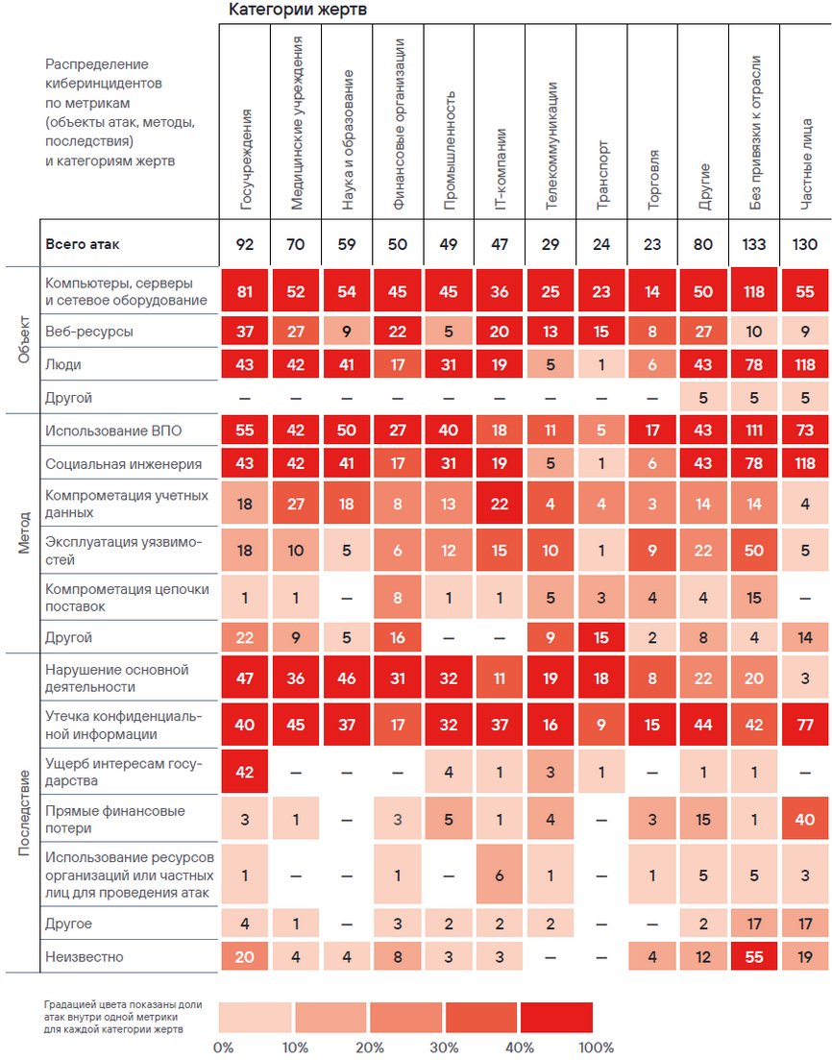
Статистика по киберинцидентам
https://www.ptsecurity.com/ru-ru/research/analytics/cybersecurity-threatscape-2023-q1/

Slide 11
Виды анализа безопасности
Аудит безопасности | Пентест | Анализ защищенности | Редтиминг
Общее понятие | Специализированный тест на проникновение в систему | Широкий спектр проводимых исследований | Достижение некоторых угроз или бизнес-рисков
Любой вид исследования безопасности объекта, проверка его соответствия требованиям | Бинарный ответ на вопрос: возможно ли проникновение? Да/ Нет | Поиск наибольшего числа уязвимостей | Перед командой атакующих практически не ставится ограничений (единственное ограничение – рамки закона).
Обширный спектр применения | Актуален для финансового сектора, эквайеров карт, платежных систем | Применяется в основном в ИТ-инфраструктуре | В отличие от обычного анализа защищенности или пентеста, редтимеры могут достигать бизнес-рисков любыми методами: хоть проникнуть в офис и физически украсть бумагу с паролями или перехватить wifi
Разные процедуры с общей методологией | Спланированное, подготовленное и целевое мероприятие | Комплекс исследований | Киберучение

Slide 12
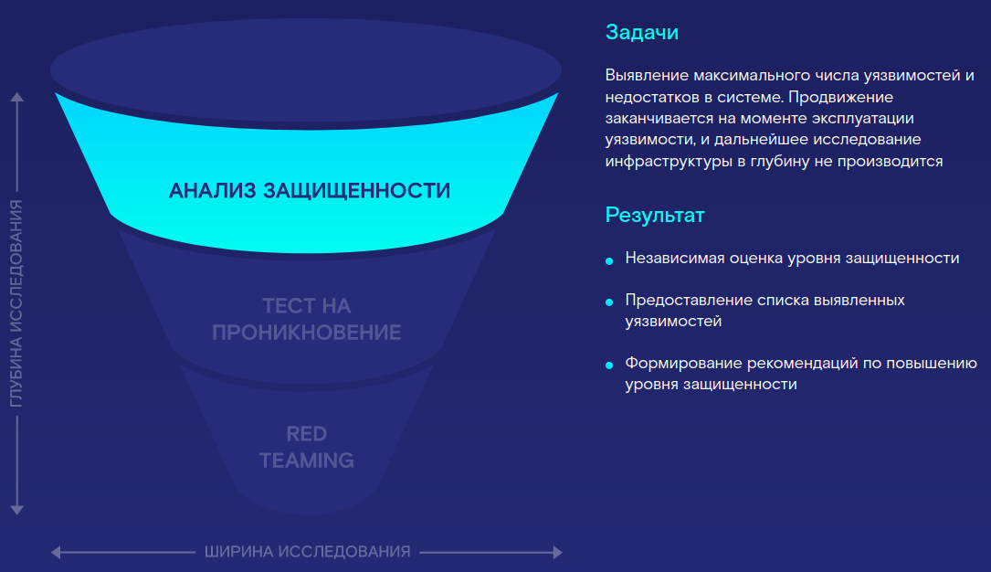
Анализ защищенности

Slide 13
Анализ защищенности
Способность обнаруживать уязвимости в широком спектре систем
Оценки проводятся с помощью сканеров безопасности
Скрытый характер операций
Основное внимание в отчете уделяется тому, какие уязвимости существуют и как их можно устранить
Как функционируют сканеры безопасности:
Использует базу данных хорошо известных эксплойтов
Начинается с указанного диапазона хостов
Обнаруживает открытые порты TCP и UDP в пределах досягаемости и определяет, какие службы запущены на каждом хосте
Выполняет проверку уязвимостей на основе информации, собранной для каждого хоста
Создает отчет об уязвимостях, которые можно использовать, и шагах по их устранению

Slide 14
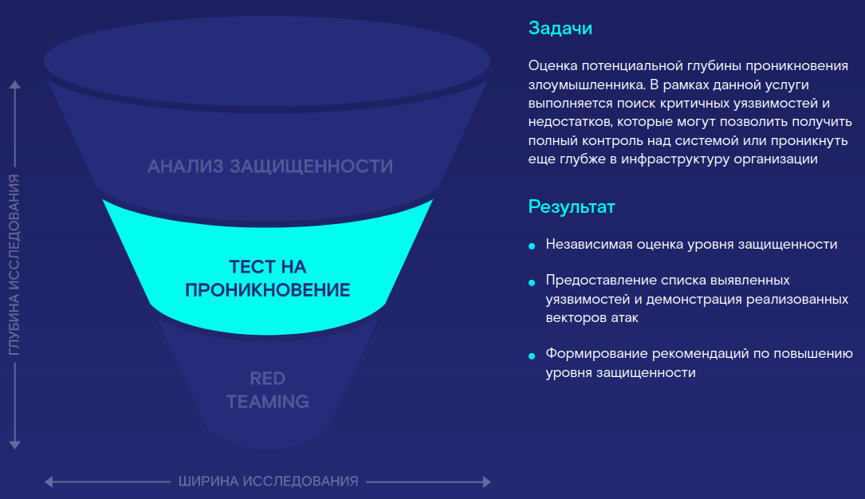
Pentest

Slide 15
Pentest
Пентест не является киберучениями и противостоянием Blue Team и Red Team.
Время пентеста, как правило, ограничено поэтому команда тестирования не тратит время на stealth-сканирования и «заметание следов» своей деятельности. Если службы ИТ и ИБ, осведомленные о проведении пентеста, активно противостоят команде тестирования, предполагается, что такое активное противостояние злоумышленникам осуществляется всегда.
В ходе пентеста не осуществляется поиск zero-day уязвимостей в соответствии с моделью нарушителя.

Slide 16
Pentest
большое количество ложноположительных срабатываний сканеров;
даже если уязвимость действительно есть, ее эксплуатация может быть невозможна из-за принятых мер; пример: уязвимость BlueKeep имеет 2 возможных применения: уход хоста в BSOD и выполнение на хосте произвольного кода – было бы неплохо проверить что работает, а что нет, чтобы оценить риски;
выявление решений основанных на принципе Security Through Obscurity (например, формы авторизации на нестандартных портах);
выявление «случайно» попавших на сайт компании конфиденциальных документов;
выявление чувствительных данных в метаданных файлов, легально опубликованных на сайте компании;
сканеры не реализуют сложную цепочку действий.

Slide 17
Pentest
Оцениваниет уровень безопасности
Имитирует реальную атаку для эксплуатации уязвимости
Компрометирует системы, чтобы показать потенциальные угрозы
Выполняет проверку уязвимостей на основе информации, собранной для каждого хоста
Отчеты сосредоточены на том, какие данные были скомпрометированы и как

Slide 18
Pentest пример цепочки действий
Путем анализа сайта выявляем возможных пользователей (публикация информации о работниках госучреждения);
Там же узнаем некоторые личные данные возможных пользователей системы, например, Иванов И.И.;
Путем анализа соцсетей узнаем, что у Иванова И.И. есть единственный ребенок - дочь Василиса 1994 года рождения;
Из метаданных файлов узнаем о наличии в системе пользователя ivanov.ii;
Находим форму удаленной авторизации пользователей на «нестандартном» порту;
Путем недолгого перебора входим в систему с учетными данными ivanov.ii/Vasilisa1994;
Отражаем в отчете

Slide 19
Необходимость Pentest
Информация - самый важный актив компании, обеспечение её безопасности крайне необходимо
Осуществуляет внешнюю проверку безопасности
Выявляет дыры в системе безопасности
Помогает выстроит правильный вектор модернизации системы информационной безопасности
Необходимо проводить до того, как система заработает
Выполнение требований регуялторов, например, положений Банка России № 683/684-П, 382-П
Оценка защищенности ИТ-инфраструктуры и эффективности используемых механизмов защиты
Оценка глубины проникновения и рисков для критически важных данных и процессов
Оценить векторы атак и наиболее вероятные пути их осуществления

Slide 20
Этапы Pentest
Планирование
Правила проведения тестирования
Санкционировано руководством
Установлены цели тестирования
На этом этапе тестирование не проводится
Начинается фактическое тестирование системы
Сканирование портов
Анализ уязвимостей
Система сравнивается с базами данных об уязвимостях
Автоматический сканер может это сделать
Исследование
Использовать уязвимости, обнаруженные в ходе тестов
Эксплойты делятся на несколько категорий
Недостатки ядра
Переполнение буфера
Условия гонки
Трояны
Социальная инженерия
Атака
Происходит одновременно с другими фазами
Планы тестирования, разрешение, правила взаимодействия
Письменные журналы, описание уязвимостей, оценки рисков, рекомендации по исправлению / обнаружению
Результаты атаки, как это было сделано, влияние на систему
Отчёт

Slide 21
Нормативное обоснование
Положение Банка России от 17 апреля 2019 г. № 683-П «Об установлении обязательных для кредитных организаций требований к обеспечению защиты информации при осуществлении банковской деятельности в целях противодействия осуществлению переводов денежных средств без согласия
клиента»:
3.2. Кредитные организации должны обеспечить ежегодное тестирование на проникновение и анализ уязвимостей информационной безопасности объектов информационной инфраструктуры.
ГОСТ Р 57580.1-2017:
ЖЦ.14. Реализация контроля защищенности АС, включающего тестирование на проникновение.
ЖЦ.20. Реализация проведения ежегодного контроля защищенности АС, включающего тестирование на проникновение.

Slide 22
Мониторинг событий ИБ
В соответствии с ГОСТ Р 57580.1-2017 две основные группы мер:
РИ – Обнаружение и регистрация инцидентов защиты информации.
МАС – Мониторинг и анализ событий защиты информации.
Большое количество дополнительных мер:
ЦЗИ.20 – Контроль состава разрешенного для использования ПО.
ВСА.1-8 – Контроль отсутствия (выявление) аномальной сетевой активности,
связанной с …
Все указанные меры предписаны для выполнения буквой «Т», что означает техническое выполнение, только организационными мерами отделаться не получится…

Slide 23
Виды Pentest
Network Penetration Testing
Тестирование на проникновение в сеть
2) Application Penetration Testing
Тестирование приложений на проникновение
3) Website Penetration Testing
Тестирование веб-сайта на проникновение
4) Physical Penetration Testing
Тестирование физического проникновения
5) Cloud Penetration Testing
Тестирование на проникновение в облако
6) Social Engineering
Социальная инженерия

Slide 24

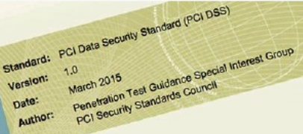
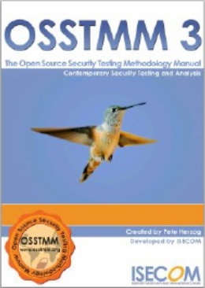
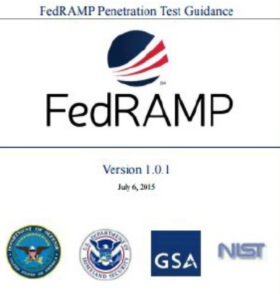
Стандарты, рекомендации по проведению
Penetration Testing Execution Standard
PTES (стар, но еще полезен)
Описаны взаимодействия
• Сбор данных
• Моделирование угроз
• Анализ уязвимостей
• Эксплуатация
• Пост эксплуатация
• Формирование отчётов
http://www.pentest-standard.org
NIST SP800-115
• 2008
• Полезный, хотя и устаревший
New PCI DSS Guidance
FedRAMP
OSSTMM v3
• Выходит далеко за рамки тестирования на проникновение
• Ценный путеводитель
• Множество замечательных идей
OWASP Testing Guide
• Безопасность веб-приложений
• Отличный ресурс
• Подробные практические методы
<number>

Slide 25
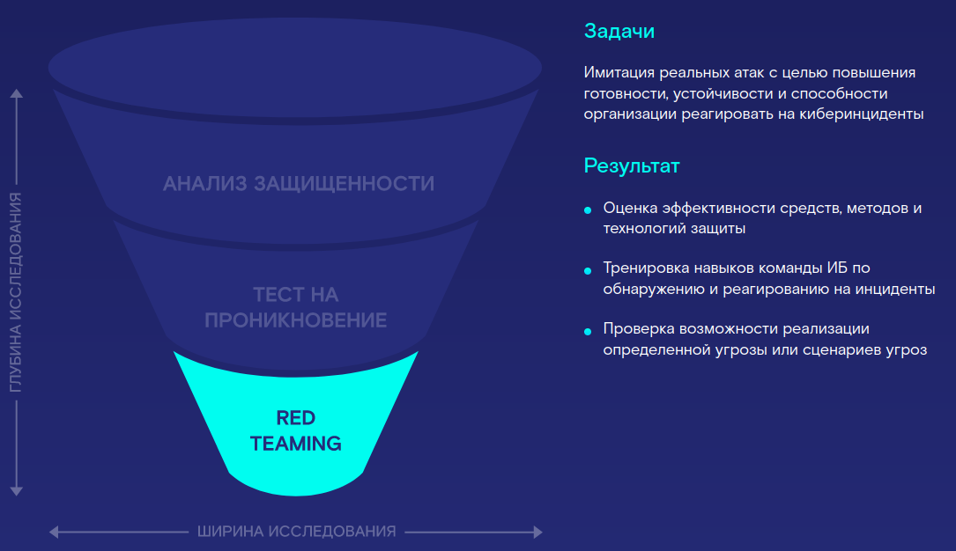
Red Team

Slide 26
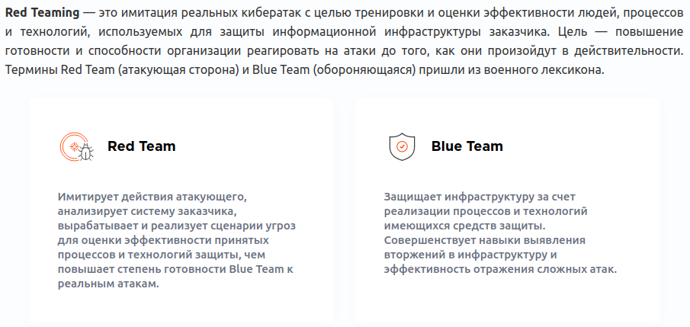
Red Team

Slide 27
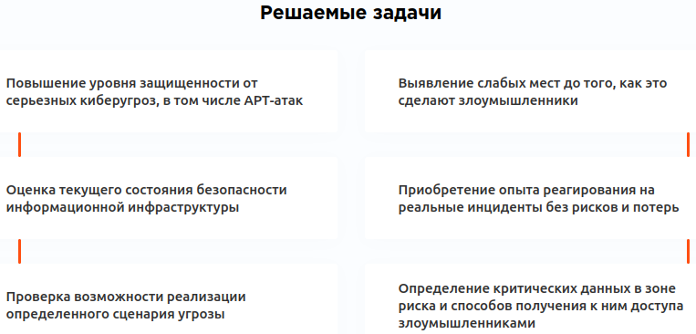
Red Team

Slide 28
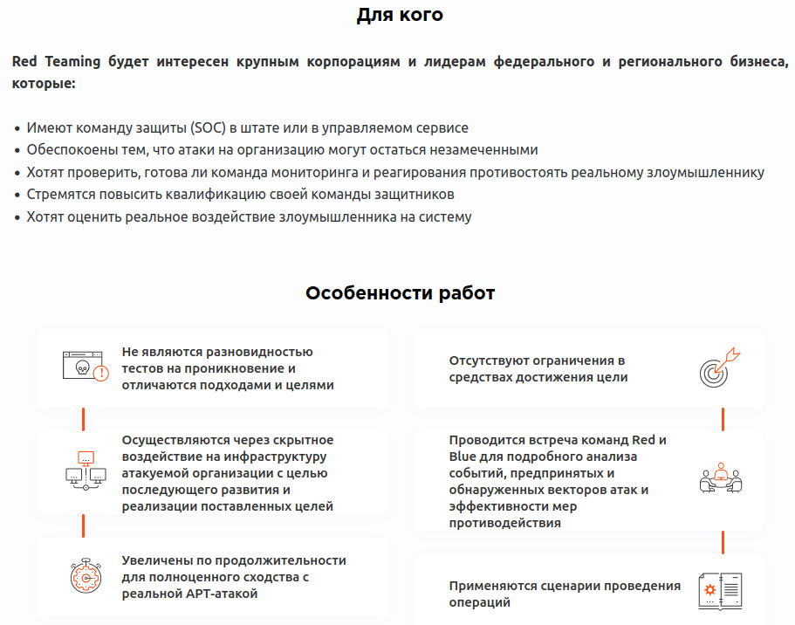
Red Team

Slide 29
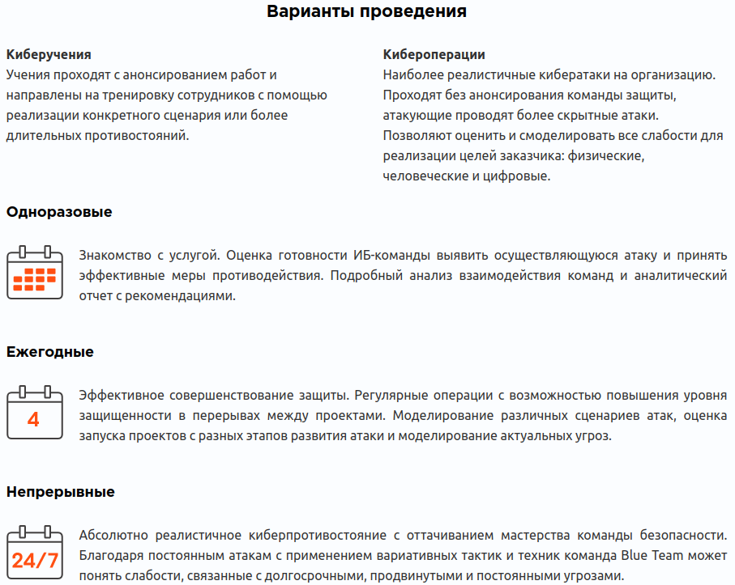
Red Team

Slide 30
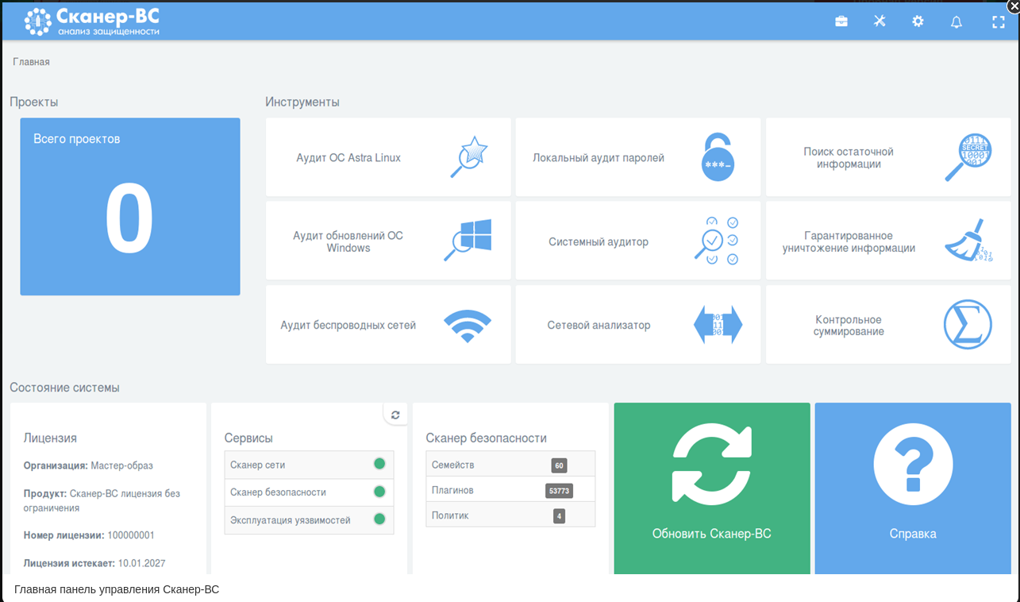
Сканер ВС

Slide 31
Сканер ВС
«Сканер-ВС» - комплекс тестирования защищенности с интуитивно понятным пользовательским интерфейсом. Позволяет организовать постоянный контроль защищенности информационных ресурсов организации любого масштаба посредством своевременного обнаружения уязвимостей в системном и прикладном ПО, а также средствах защиты информации. «Сканер-ВС» включен в единый реестр российских программ для электронных вычислительных машин и баз данных (реестр российского ПО) приказом Минкомсвязи России от 18.03.2016 и сертифицирован ФСТЭК России и Минобороны России.
Преимущества: организация выделенного или виртуального рабочего места администратора безопасности; возможность применения при проведении сертификационных и аттестационных испытаний; еженедельно обновляемая база уязвимостей, совместимая с БДУ ФСТЭК России, содержит почти 60 000 проверок и позволяет обнаруживать уязвимости до того, как это сделают злоумышленники; отсутствует привязка к конкретным IP-адресам. Лицензия ограничивает только количество IP-адресов, которые можно сканировать одновременно; интуитивный интерфейс пользователя, в котором можно разобраться за 5 минут, позволяет поручить задачу по регулярному контролю защищенности начинающему ИТ-специалисту; наличие исполнения в виде загружаемого носителя позволяет проверять защищенность изолированных компьютерных сетей без вмешательства в имеющуюся инфраструктуру; наличие бесплатного обучения по продукту в форме вебинаров, курсов повышения квалификации по тестированию защищенности в учебном центре «Эшелон», а также обучающих видеоматериалов.

Slide 32
Сканер ВС
Функциональные возможности по тестированию защищенности.
«Сканер-ВС» включает в себя набор модулей, позволяющих выполнять следующие задачи:
Сетевой аудит: Инвентаризация ресурсов сети — комплекс «Сканер-ВС» позволяет организовать контроль появления новых сетевых узлов и сервисов.
Поиск уязвимостей — безагентное сканирование на наличие уязвимостей как с учетной записью администратора, так и без нее. Формирование отчета с техническими рекомендациями по устранению найденных недостатков.
Сетевой аудит стойкости паролей —проверка стойкости паролей практически всех сетевых сервисов, требующих авторизации (поддерживается более 20 протоколов: HTTP, SMTP, POP, FTP, SSH и др.). В комплексе предустановлены словари, содержащие самые распространенные пароли. Подбор эксплойтов — на основе собранной информации об узле комплекс позволяет подобрать подходящие эксплойты.
Перехват и анализ сетевого трафика — комплекс «Сканер-ВС» предоставляет широкие возможности для перехвата и анализа трафика, фильтрации содержимого передаваемых данных, а также реализации атак типа MITM (Man In The Middle, «Человек посередине»), а именно: ARP poisoning, ICMP redirect, Port stealing, DHCP spoofing. Поддерживается перехват парольной информации для TELNET, FTP, POP, RLOGIN, SSH1, ICQ, SMB, MySQL, HTTP, HTTPS и др.
Аудит беспроводных сетей — комплекс «Сканер-ВС» позволяет обнаруживать, сканировать и проводить активные и пассивные атаки на подбор паролей в беспроводных сетях с WEP, WPA, WPA-2 шифрованием.

Slide 33
Сканер ВС
Аудит обновлений ОС Windows — комплекс «Сканер-ВС» позволяет определить неустановленные обновления для ОС Windows XP, Vista, 7, 8, 10, server 2008, 2012. 2012-R2 и 2016.
Аудит ОС «Astra Linux Special Edition» — комплекс «Сканер-ВС» позволяет провести аудит настроек комплекса средств защиты ОС специального назначения «Astra Linux Special Edition» по требованиям безопасности.
Локальные проверки: Локальный аудит стойкости паролей — комплекс «Сканер-ВС» позволяет провести локальный аудит стойкости паролей для операционных систем семейства Windows (NT, 2000, 2003, 2008, XP, Vista, 7, 8, 10) и Linux (МСВС, Linux XP, Astra Linux и др.).
Поиск остаточной информации — в комплекс «Сканер-ВС» включено средство поиска остаточной информации по ключевым словам на носителях данных (жестких дисках, USB-устройствах, дискетах, оптических дисках) вне зависимости от файловой структуры.
Гарантированная очистка информации — модуль гарантированной очистки информации на носителях данных производит многократное затирание файлов по стандартам ГОСТ, BSI, FIPS, DoD, что гарантированно предотвращает восстановление информации. Также доступна функция безопасного затирания свободного места на носителях данных, предусмотрена защита от удаления системных файлов, совместимо с модулем поиска остаточной информации.
Аудит установленного аппаратного и программного обеспечения — комплекс «Сканер-ВС» позволяет провести инвентаризацию программных и аппаратных средств локальной системы: определение параметров установленных операционных систем, программное обеспечение, информация о пользователях системы, история подключений к беспроводным сетям, идентификация системных, коммуникационных и периферийных устройств (центральный процессор, материнская плата, мост, оперативная память и др.), в том числе носителей информации и USB-устройств. Есть функция сравнения отчетов, чтобы отслеживать изменения конфигурации локальной системы. Контроль целостности — комплекс «Сканер-ВС» позволяет рассчитывать контрольные суммы заданных папок и файлов по 13 алгоритмам, включая алгоритмы высокой стойкости к атакам ГОСТ Р 34.11-94, ГОСТ Р 34.11-2012.

Slide 34
Metasploit
Rapid7 Metasploit дает возможность отслеживать, когда существующие уязвимости превращаются в риски по мере тестирования различных способов защиты сети. Благодаря Rapid7 Metasploit IT-специалисты получают наглядное представление о том, какие уязвимости в инфраструктуре предприятия могут использовать вредоносные компоненты, чтобы концентрироваться на наиболее критичных и важных рисках. Rapid7 Metasploit осуществляет симуляцию атаки на сеть и таким образом выявляет проблемы ее безопасности, может интегрироваться с Nexpose – системой управления уязвимостями – для анализа существующих рисков, выполняет оценку доступных способов защиты от атак и инструментов контроля вторжений и, наконец, определяет незащищенность перед фишингом и утечками конфиденциальных данных (например, паролей).
Ключевые функции Тестирование IT-инфраструктуры на уязвимость перед реально существующими угрозами и атаками, использование новых и современных технологий выполнения вторжений для проверки защищенности системы. Оценка существующих рисков безопасности для эффективного и своевременно устранения слабых мест в защите, а также для демонстрации клиентам и партнерам надежности IT-инфраструктуры организации. Управление данными и автоматизация рутинных и повторяющихся задач, что делает каждодневную работу IT-специалистов более простой и эффективной. Стандартизация рабочих процессов благодаря программному контролю всех сетевых и мониторинговых данных, автоматизация процессов тестирования и сканирования, возможность интегрировать Metasploit с другими бизнес-решениями через специализированный API. Работа с программой через web-интерфейс (для начинающих специалистов) или через командную строку (для опытных профессионалов), в зависимости от того, как удобно пользователю, и от того, какую редакцию Metasploit он выберет. Обнаружение сетевых компонентов – сканирование доступных хостов, сервисов, приложений операционных систем и версий, определение открытых портов; запуск сканера уязвимостей Nexpose или использование уже доступных результатов; импорт отчетов из сторонних систем обнаружения сетевых конфигураций и управления уязвимостями. Выявление «слабых» паролей в сети в целях защиты от атак типа «перебор паролей», которые способны угадывать учетные данные в Windows и Linux. Тестирование на различных сетевых сервисах, включая SSH, VNC и Telnet. Отслеживание посредством тестирования проникновения угроз, как хакеры могут попадать в сеть с помощью фишинговых электронных писем, вредоносных web-сайтов и USB-устройств. Аудит уязвимостей web-приложений и тестирование атак на них, возможность импорта сторонних сканеров web-приложений для получения более полных результатов. Возможность делегировать отдельные задачи и хосты другим сотрудника IT-отдела, генерация отчетов, отображающих результаты командной работы по анализу и тестированию уязвимостей.

Slide 35
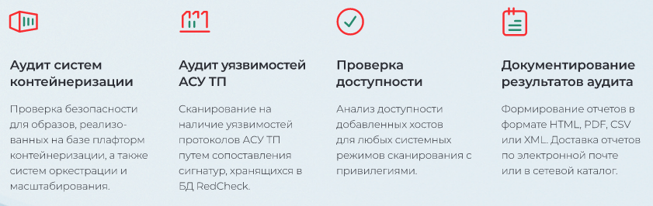
RedCheck
RedCheck — российская комплексная система анализа и мониторинга защищенности IT-инфраструктуры компании. Сканер обладает современным функционалом и призван решать широкий круг задач в повседневном цикле управления информационной безопасностью. Помимо сетевых и системных проверок на уязвимости, его функциональные возможности усилены средствами контроля соответствия, механизмами оценки защищенности СУБД, систем виртуализации и контейнеризации, средствами патч-менеджмента, контроля целостности и рядом других не менее важных функций. Система используется ИТ-специалистами, службами ИБ, а также органами по аттестации объектов информатизации. RedCheck контролирует настройки параметров безопасности и соблюдения требования политик и стандартов ИБ. RedCheck сертифицирован ФСТЭК России и внесен в реестр отечественного ПО.

Slide 36
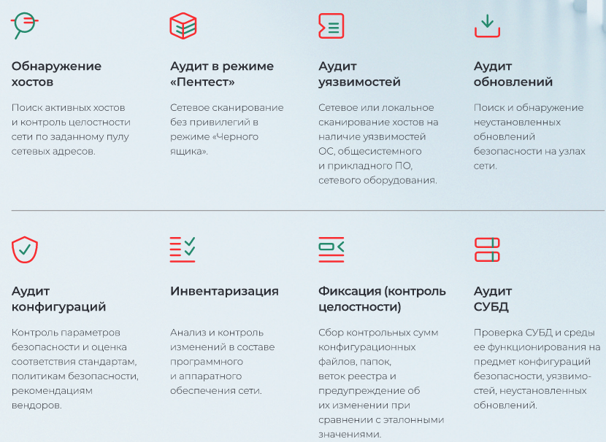
RedCheck

Slide 37
RedCheck
Аудит уязвимостей – Аудит хостов в режиме «белого ящика» на наличие уязвимостей ОС, общесистемного и прикладного ПО, а также сетевого оборудования. Аудит обновлений – обнаружение неустановленные обновлений безопасности на узлах сети и формирование необходимых ссылок для загрузки недостающих обновлений. Аудит конфигураций – автоматизирует процесс контроля параметров безопасности и осуществляет оценку соответствия информационных систем, ее отдельных компонентов или хостов, стандартам, политикам безопасности, рекомендациям регуляторов, вендоров или другим «признанным практикам» (best practices). Обнаружение хостов (Host Discovery) – поиск активных хостов и контроль целостности сети по заданному пулу сетевых адресов. По результатам выполнения задания впервые выявленные хосты могут быть импортированы в одну из существующих групп или экспортированы во внешний файл. Аудит в режиме «Пентест» (“черный ящик») - реализует различные типы сканирований без привилегий в рамках одного задания: сканирование портов, поиск уязвимостей, подбор паролей. Инвентаризация – получение детальной информации об аппаратных и программных средствах сканируемых хостов, включая: типы и описание оборудования, версии и редакции операционных систем, установленные пакеты обновлений и исправлений, установленное ПО, запущенные службы, пользователей и групп, сведения об общих папках. Реализована возможность инвентаризации образов Docker. Контроль целостности – обнаружение и оповещение о несанкционированных изменениях целостности в конфигурационных файлах, папках данных, ветках реестра, файлах автозагрузки и др. ценной информации. Включение режима Контроль позволяет с заданной периодичностью осуществлять проверку целостности эталонных файлов. Аудит СУБД проверяет соответствия параметров конфигурации или политике безопасности: требование к парольной политике; требование к методам аутентификации; требование к разграничению доступа БД; требование к резервному копированию и восстановлению БД. Аудит уязвимостей образов Docker в режиме «белого ящика» при подключении к хосту с установленным ПО Docker. Выполняется аудит всех образов, расположенных в репозитории хоста. Аудит уязвимостей АСУ ТП предназначен для проведения проверок на наличие уязвимостей протоколов АСУ ТП. Проверка доступности анализирует на доступность добавленные хостов для любых системных режимов сканирования с привилегиями (Белый ящик), учитывая настроенные транспорты/протоколы доступа и учетные записи RedCheck для сканирования. Документирование результатов аудита (Отчеты) по итогу проверок формирует отчет в RedCheck и сохраняет его в файл формата HTML, PDF, MHT, CSV или XML. Возможность отправки отчетов по электронной почте или в сетевой каталог, а также экспорт результатов проверок в программы сторонних организаций С помощью REST API. Функция Контроль выбирает результат сканирования необходимого задания для сравнения с последующими результатами того же задания (эталон). Контроль работает с заданиями Аудит уязвимостей и обновлений, Аудит конфигураций, Инвентаризация и Фиксация. Сравнение новых отчетов с эталоном позволяет увидеть произошедшие изменения на хосте.

Slide 38
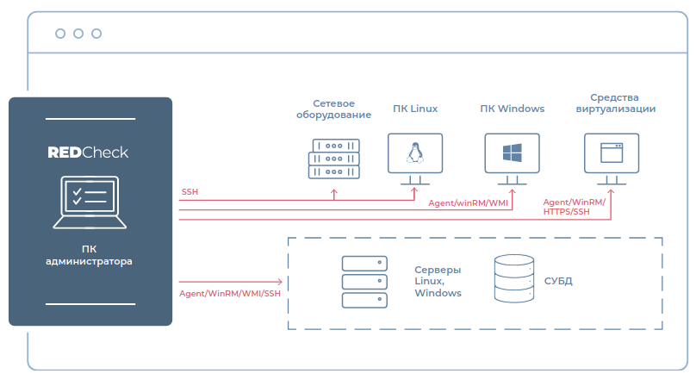
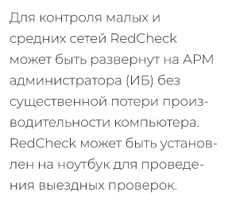
RedCheck контроль защищенности малых и средних предприятий

Slide 39
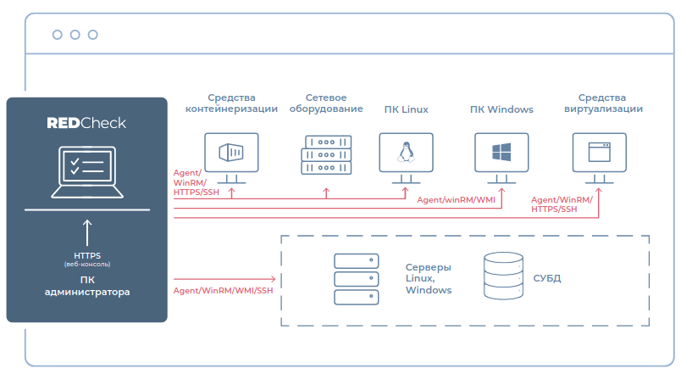
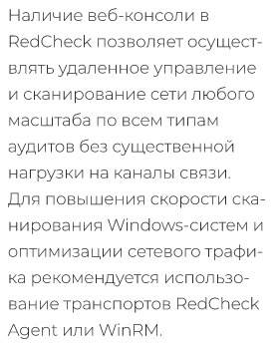
RedCheck КЗ территориально удаленной сети

Slide 40
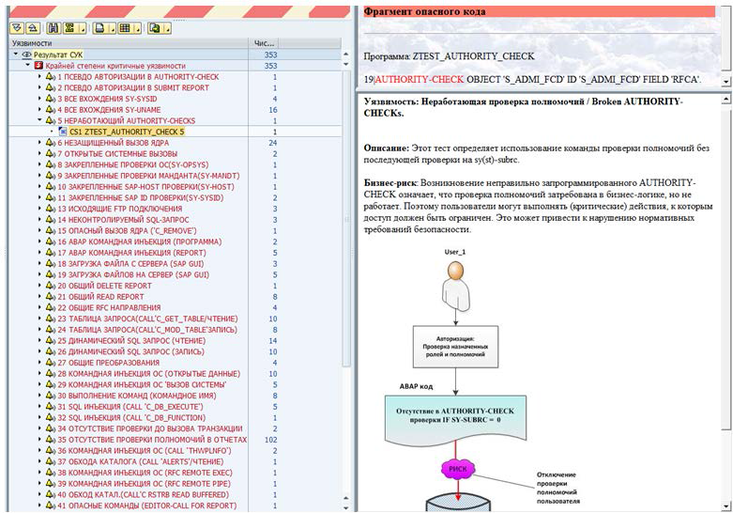
SafeERP Code Security

Slide 41
SafeERP Code Security
В ходе работы программного комплекса SafeERP Code Security производится статический анализ с использованием сигнатур, который определяет участки кода, которые с большой долей вероятности содержат уязвимости. Анализ проходит посредством обращения к серверам приложений SAP. Прямое обращение к коду системы происходит без его выгрузки во внешнее средство, увеличивая безопасность, точность нахождения уязвимостей и повышая скорость проведения тестов. Существует возможность встраивания процесса проверки кода в транспортную систему на уровне проверки запросов, с функцией блокировки переноса кода разработки, не прошедшего проверку. Информация с перечнем найденных уязвимостей и предупреждений предоставляется Администратору информационной безопасности в виде соответствующих отчетов. Каждая найденная уязвимость имеет детальное описание с примерами ее эксплуатации и описанием бизнес рисков
Безопасность кода Программный комплекс SafeERP Code Security автоматизирует процесс анализа кода и обнаружения в нем уязвимостей. На сегодняшний день реализовано 89 сценария проверок кода на уязвимости, в числе которых: Отсутствие проверки полномочий. Неконтролируемое использование критичных системных команд. Уязвимости типа «Backdoors». Наличие пользовательских привилегий в программном коде. Динамическое выполнение команд. SQL инъекции. Межсайтовый скриптинг (XSS). Силовой просмотр. Быстродействие кода Проверки кода АВАР на быстродействие, реализованные в программном комплексе, осуществляются с целью выявления участков программ, приводящих к: Избыточному вызову циклов. Лишним запросам к БД или серверу приложений. Непрогнозируемому потреблению памяти и иных ресурсов системы и т.д. В настоящий момент реализовано 58 сценариев проверок быстродействия кода, определяющих места, которые замедляют его работу. Качество кода, удобство сопровождения Программный комплекс предоставляет функционал проверки качества кода разработок. Для удобства сопровождения кода необходимо соблюдать определенный набор правил его написания, например: по процентному соотношению код/комментарии - 70/30, когда количество строк комментариев в тексте кода должно быть не менее 30% по размеру программных объектов (функциональных модулей, классов, подпрограмм) по использованию текстовых объектов на разных языках по ненадлежащему использованию псевдо комментариев Выполнение указанных рекомендаций позволяет сократить издержки при последующих доработках разрабатываемого функционала и обеспечить преемственность

Slide 42
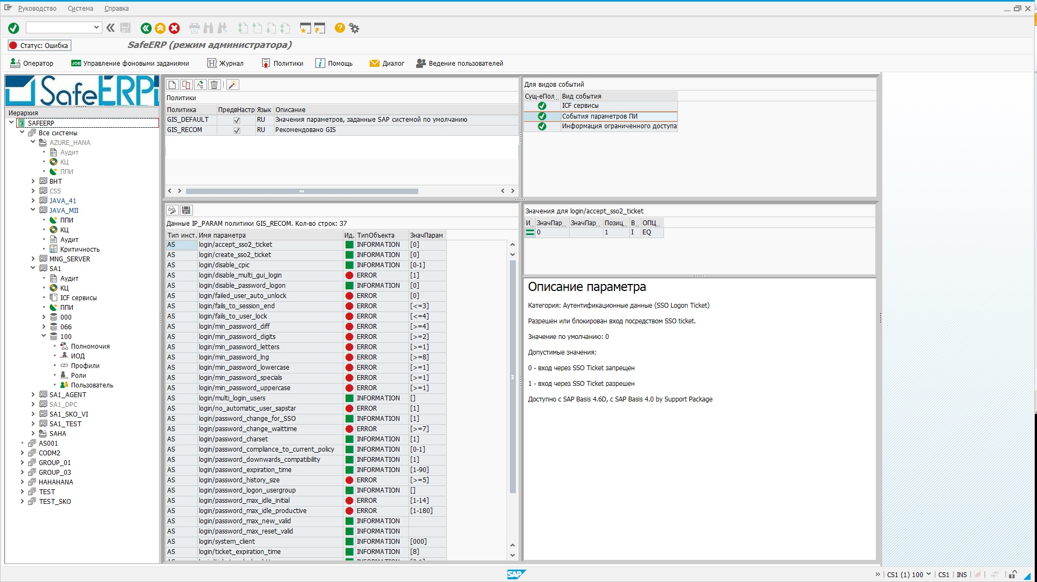
SafeERP Platform Security

Slide 43
SafeERP Platform Security
Программный комплекс SafeERP Platform Security позволяет оперативно провести проверку конфигурации SAP-системы на безопасность, зафиксировать и контролировать её неизменность, тем самым снизить риски информационной безопасности, возникающие в ходе обновлений, изменений конфигурации системы, либо доработок функционала на языке ABAP. В состав программного комплекса SafeERP Platform Security входят агенты для следующих продуктов SAP: ABAP, Java, HANA, BO, MDM. Централизованный контроль настроек информационной безопасности, изменений учетных записей пользователей, ролей, полномочий осуществляется через единую консоль администратора информационной безопасности. Мониторинг событий информационной безопасности обеспечивает контроль доступа к конфиденциальной информации, коммерческой тайне и персональным данным.

Slide 44
SafeERP Platform Security
Сканирование и анализ защищенности Проверка настроек системы на соответствие стандартам безопасности включает в себя анализ различных параметров безопасности, в том числе анализ: параметров профилей инстанции состояния сервисов ICF присвоения критичных ролей и полномочий Анализ защищенности производится на основе рекомендуемых компанией SAP корректур безопасности, пакетов поддержки, отраслевых стандартов и собственных наработок компании Газинформсервис, а так же настраиваемых пользователем политик информационной безопасности. Контроль конфиденциальной информации, коммерческой тайны и персональных данных В программном комплексе SafeERP Platform Security реализован механизм категорирования информации в SAP системах, в соответствии с уровнем значимости. Данный функционал позволяет отслеживать обращения к закрытой для основного числа сотрудников информации, фиксировать их и использовать для дальнейшего расследования инцидентов. Использование сложных, агрегированных, событий, на основании последовательности действий пользователей в системе, даёт возможность однозначно интерпретировать события информационной безопасности как инцидент. Контроль разделения полномочий, матрица SoD В процессе распределения полномочий между ролями в SAP-системе и определения ролей для конкретного пользователя могут возникать ситуации, когда отдельные пользователи получают избыточные полномочия, которые могут позволить им совершить полный цикл того или иного бизнес-процесса без участия других пользователей. Такая возможность может приводить к ошибкам или даже мошенническим действиям со стороны таких пользователей. Использование подхода связанного с разделение полномочий (Separation/Segregation of Duties, SoD) позволяет избежать таких рисков. Вместе с тем ручной анализ полномочий пользователей на предмет их критичного для бизнеса сочетания, а тем более отслеживание изменений полномочий в динамике является достаточно трудоемкой задачей. SafeERP Platform Security предоставляет удобный инструментарий для проведения такого анализа. Использование подхода SoD, автоматизированного при помощи SafeERP позволяет оперативно и с минимальными затратами выявлять недостатки в модели распределения полномочий и не допускать возможностей для действий инсайдеров. Поддержание требуемого уровня защищенности, контроль целостности В рамках контроля целостности программных объектов репозиториев SAP систем осуществляется: ведение списка объектов, поставленных на контроль вычисление контрольных сумм программных объектов регистрация факта изменения контрольных сумм объектов, с регистрацией даты, времени, идентификатора запроса на изменение. Объекты проверки целостности могут находиться в системах, построенных на платформе SAP NetWeaver. Классифицируются объекты следующим образом: ABAP-объекты, BI-объекты, BO-объекты, MDM, PI и т.п. Функции контроля целостности реализована методом периодического вычисления контрольных сумм программных объектов с использованием алгоритма MD5, SHA-1 или в соответствии с требованиями ГОСТ Р 34.11-94

Slide 45
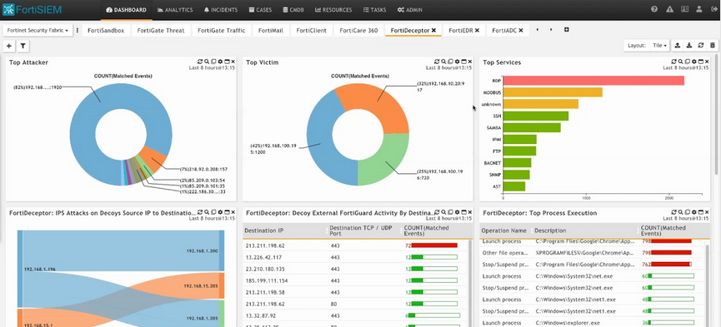
Fortinet Cyber Threat Assessment Program Security
Fortinet Cyber Threat Assessment Program — это сервис, который предоставляет возможность оценить уровень безопасности в корпоративной сети, качество работы технологий и систем, обеспечивающих сетевую защиту, а также предоставляет статистику производительности по результатам работы всех устройств в сети. Cyber Threat Assessment Program, проанализировав текущее состояние инфраструктуры, координирует и изменяет неправильно подобранные политики безопасности, чтобы предотвратить потенциально возможные угрозы. Данное решение было разработано компанией Fortinet в 2016 году. Так как очень сложно организовать комплексную защиту от всех возможных угроз, Fortinet Cyber Threat Assessment Program невероятно актуальное решение на сегодня. Оно дает возможность взглянуть на статистику работы всех систем и получить полное представление о событиях, которые проходят в сети, начиная от активности пользователей, их посещений веб-ресурсов и заканчивая шпионским программным обеспечением и попытками вторжений.
Ключевые функции Получение статистики текущей эффективности сетевой безопасности. Формирование отчета о имеющихся уязвимостях в приложениях. Обнаружение различного вредоносного программного обеспечения и выявление ботнетов. Предоставление информации о тех сетевых соединениях, которые находятся в зоне риска. Формирование отчетов о используемых приложениях и веб-ресурсах. Получение сведений о пропускной способности и сессий в час-пик. Возможность давать рекомендации по улучшению безопасности сети.

Slide 46
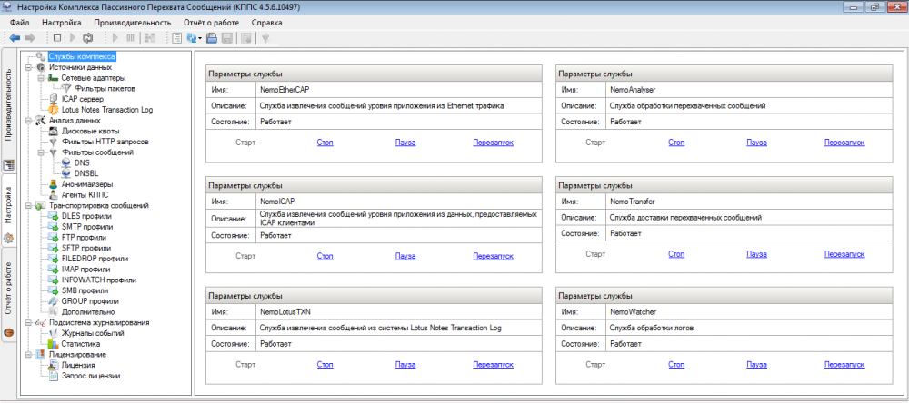
EtherSensor
EtherSensor — разработка российской компании Microolap Technologies — благодаря использованию собственных уникальных технологий анализирует большие потоки сетевого трафика в режиме реального времени. Технология перехвата и анализа трафика EtherSensor берет начало еще в далеком 1997 году, когда библиотека libpcap еще не выделилась в отдельную утилиту tcpdump, а ее порт winpcap для Windows только собирался появиться на свет в городе Турине. Платформа EtherSensor решает глобальную задачу анализа сетевого трафика от канального уровня до уровня приложения, что делает ее необходимой во множестве систем информационной безопасности и не только. При этом платформа не занимается архивированием обрабатываемых данных — EtherSensor получает сетевой трафик из различных источников данных, реконструирует сессии, проверяет на соответствие детекторам различных протоколов и сервисов, извлекает пользовательские сообщения, файлы и метаданные, затем производит отправку распознанных сообщений потребителям, например системам класса SIEM, DLP, Anomaly Detection, Enterprise Archiving, eDiscovery, U(E)BA/UBA.
Ключевые функции
Извлечение из сетевого трафика в режиме реального времени из:
сообщений, отправляемых/получаемых с использованием веб-почты, социальных сетей и так далее с учетом возможностей функциональных лицензионных модулей; файлов, отправляемых и загружаемых с использованием файлообменных сервисов, сервисов мгновенных сообщений, облачных сервисов и т. д.; различных действий в интернет-сервисах. Фильтрация заведомо неинтересных извлеченных событий. Анализ и получение метаданных событий. Отправка событий и их метаданных потребителям по различным протоколам в требуемом формате для дальнейшего анализа и хранения

Slide 47
MaxPatrol
Система MaxPatrol основана на базе профессионального сканера уязвимостей XSpider. Существующие в XSpider механизмы контроля были значительно дополнены за счет добавления модулей анализа безопасности баз данных и системных проверок. Сочетание в одном продукте функций сетевых и системных сканеров, а также средств оценки защищенности СУБД и Web-приложений, позволяют получать максимально достоверную картину защищенности сети. Основой MaxPatrol 8 является высокопроизводительный сетевой сканер, который позволяет быстро и эффективно обнаруживать сетевые узлы, открытые порты, идентифицировать операционную систему и серверные приложения. Распределенная архитектура позволяет размещать сканирующий модуль в непосредственной близости от объекта сканирования, что дает возможность снижать нагрузку на магистральные каналы связи. Эвристические механизмы анализа позволяют выявлять уязвимости в сетевых службах и приложениях, работая с минимальным уровнем привилегий (режим тестирования на проникновение – penetration testing), позволяя получить оценку защищенности сети со стороны злоумышленника. Разработанные экспертами интеллектуальные алгоритмы и механизмы поиска уязвимостей, эффективность которых доказана независимыми исследованиями, максимально приближенны к тем, которые используются реальными нарушителями, что позволяет не только идентифицировать ошибки в эксплуатации систем, но и обнаруживать новые, ещё неизвестные уязвимости реализации сетевых приложений. При наличии доступа к механизмам удаленного управления узлом модуль сканирования может использовать их для глубокой проверки безопасности операционной системы и приложений. Данный метод позволяет с минимальным использованием ресурсов получить комплексную оценку защищенности, а также провести анализ параметров, недоступных в режиме теста на проникновение. База знаний включает в себя системные проверки для большинства распространенных операционных систем линеек Windows, Linux и Unix, а также специализированного оборудования, такого как маршрутизаторы и коммутаторы Cisco IOS, межсетевые экраны Cisco PIX и Cisco ASA. В отличие от классических системных сканеров, MaxPatrol 8 не требует развертывания программных модулей на узлах, что упрощает эксплуатацию и снижает совокупную стоимость владения. Все проверки проводятся удаленно с использованием встроенных механизмов удаленного администрирования. При поддержке узлом нескольких протоколов (например, Telnet и SSH) MaxPatrol 8 выбирает наиболее безопасный из них, что обеспечивает защиту чувствительных данных при передаче по сети.

Slide 48
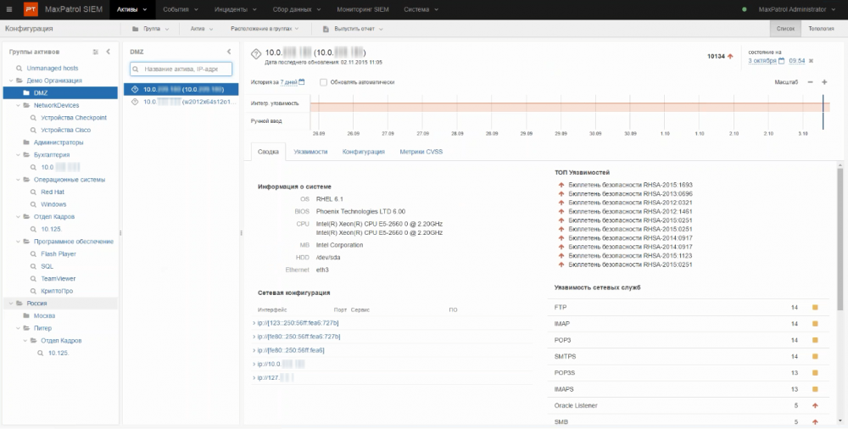
MaxPatrol

Slide 49
Kaspersky Threat Management and Defense
Крупные компании и государственные организации переводят свою деятельность в цифровой формат. Он открывает массу возможностей и одновременно с этим влечет массу рисков для безопасности. Kaspersky Threat Management and Defense учитывает специфику вашей организации и помогает ей в непрерывном процессе зашиты от киберугроз. Решение позволяет вам построить надежную, единую систему защиты корпоративной инфраструктуры от передовых угроз и целенаправленных атак. В последние годы четко прослеживается устойчивый тренд на увеличение числа сложных кибератак и связанных с ними нетривиальных техник обхода злоумышленниками защитных рубежей, выстраиваемых службой информационной безопасности в компаниях. Главная опасность этих атак в том, что они тщательно подстраиваются под каждую конкретную организацию и могут быть не замечены в повседневных бизнес-процессах. Итогом может стать утечка конфиденциальных данных, простой предприятия, прямые денежные потери или удар по деловой репутации. Совершенно очевидно, что лавинообразное развитие цифровых технологий, таких как облачные сервисы, большие данные, мобильные устройства, машинное обучение, интернет вещей и их проникновение в корпоративную культуру предприятий уже не остановить. В таких условиях становится все сложнее выстраивать адаптивную политику безопасности и соответствовать требованиям регуляторов. Именно поэтому решения по выявлению имеющихся скрытых действий злоумышленников и планируемых целенаправленных атак, такие как Kaspersky Threat Management and Defense (KTMD), уже сейчас задают тренды мирового рынка информационной безопасности. Объединенные единой технологической платформой решения Kaspersky Anti Targeted Attack Platform (KATA) и Kaspersky Endpoint Detection and Response (KEDR) помогают защититься от нападения на всех его этапах, способны как обнаружить уже начавшуюся атаку, так и минимизировать ущерб от нее благодаря, в том числе, эффективному реагированию на рабочих местах. Сказанное выше совершенно не означает, что традиционные средства защиты вроде антивируса, межсетевого экрана или антиспам-фильтра нужно навсегда положить на полку. Согласно исследованиям «Лаборатории Касперского», 90% подобных угроз нейтрализуются именно такими решениями.

Slide 50
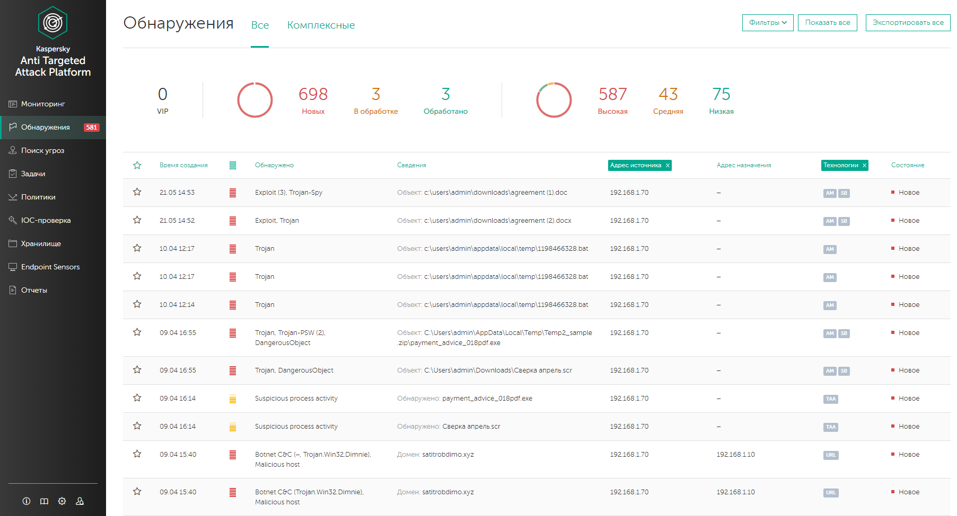
Kaspersky Threat Management and Defense

Slide 51
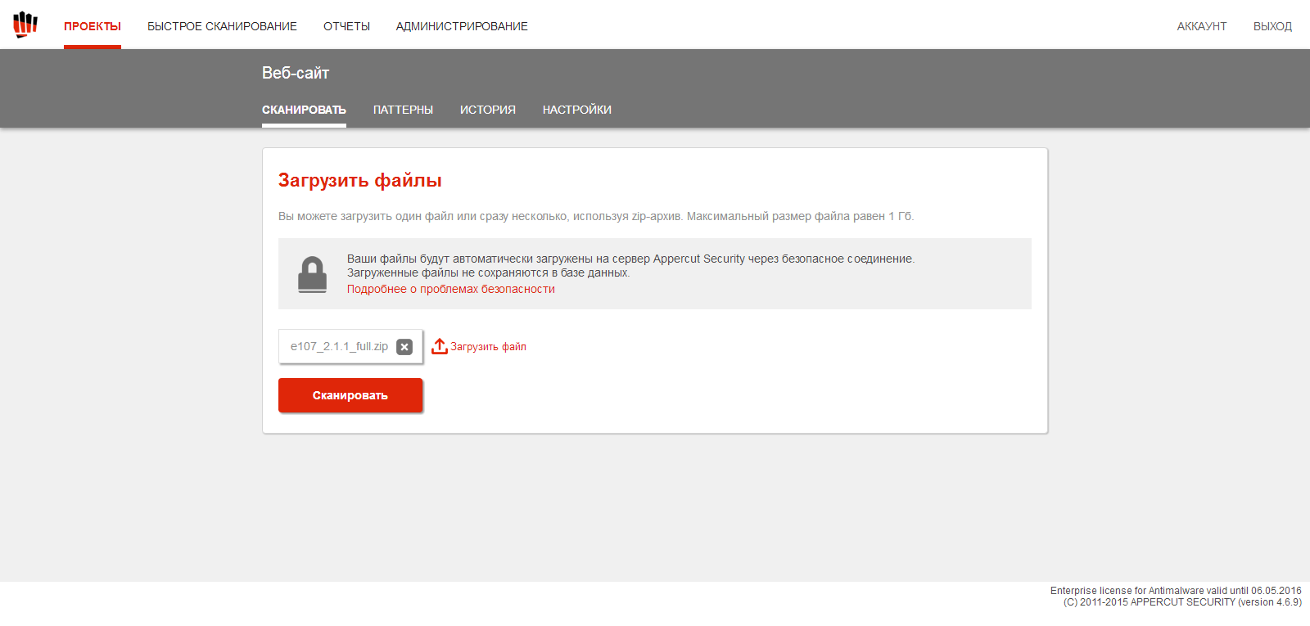
Attack killer
Attack Killer Appercut — система автоматизированного контроля исходного кода бизнес-приложений на соответствие требованиям, предъявляемымк заказной разработке. Attack Killer Appercut создан для принимающей стороны или заказчиков программного обеспечения, и его использование не требует специальных знаний в области программирования или аудита кода. Код приложения в целом, его обновления или модули приложения за секунды сканируются на соответствие требованиям, автоматически создается описание несоответствий, а также выдаются рекомендации для их устранения. В сравнении с ручной проверкой кода Attack Killer Appercut на порядок повышает скорость и результативность анализа и значительно сокращает расходы на оплату услуг сторонних аудиторов. Метод статического анализа кода (SAST), используемый в Attack Killer Appercut, позволяет проводить проверки качества кода еще на этапе программирования, когда ошибку проще и дешевле исправить. Реализованные в Attack Killer Appercut лексерный, семантический анализы и анализ потоков данных обеспечивают полноту и скорость поиска небезопасных конструкций при приемлемом уровне ложноположительных срабатываний. Опасность использования конкретных конструкций детектируется буквально в момент их сохранения в программном проекте благодаря лексерному и семантическому анализу. Технология анализа потоков данных повышает качество поиска за счет точного обнаружения реальных угроз.
Ключевые функции
Выполнение сканирования.
Доступ к базе знаний с информацией об ошибках программирования.
Управление шаблонами (паттернами) ошибок программирования и программных закладок.
Две встроенные учетные записи — администратора и обычного пользователя, без возможности создания новых идентификаторов.
Выгрузка отчетов в форматах DOC и HTML.

Slide 52
Другие
Tenable.io Универсальная облачная платформа для управления уязвимостями в рамках крупного, среднего и малого бизнеса.
CheckMarx Static Code Analysis 0 0 отзывов Checkmarx CxSAST — продукт предназначен в первую очередь для анализа обычного программного обеспечения, но за счет поддержки языков программирования PHP, Python, JavaScript, Perl и Ruby отлично подходит для анализа веб-приложений.
BackTrack Linux - это дистрибутив Linux, который включает в себя множество инструментов для анализа и тестирования информационной безопасности компании.
Core Impact продукт для тестирования несанкционированных проникновений в систему, с ее помощью можно оценить ИБ компании таким же образом как и злоумышленник.
Kali Linux – это операционная система на ядре Linux, создана для тестирования на проникновение и аудита безопасности. Kali содержит несколько сотен инструментов для тестирования ИБ.
Nessus — сканер уязвимостей, разработанный компанией Tenable Network Security. До 2005 года это было свободное программное обеспечение с открытым исходным кодом.
Qualys Vulnerability Management автоматизирует на предприятии процесс сетевого аудита и управления уязвимостями: обнаружение сетевых ресурсов, построение наглядной карты сети, предоставление отчетов по оценке уязвимостей
ERPScan Security Monitoring Suite for SAP - обеспечивает защищенность корпоративных систем управления ресурсами предприятия (ERP-систем), это одна из важнейших задач служб информационной безопасности современных компаний.
Veracode Application Security Platform обеспечивает комплексный, масштабируемый способ управления политиками безопасности во всей компании. Платформа предлагает широкий спектр методов тестирования безопасности и предотвращения угроз

Slide 53
Другие
PT Application Inspector — анализатор защищенности исходного кода приложений. Результатом работы PT AI является генерация эксплойтов, что позволяет межсетевому экрану блокировать атаки до исправления кода.

Slide 54
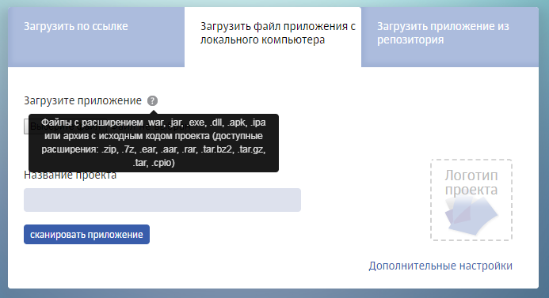
Solar appScreener
Solar appScreener — российский статический анализатор кода приложений на наличие уязвимостей и НДВ. Его преимуществом является возможность анализа не только исходного, но и бинарного кода (представленного в виде исполняемых приложений). Реализована поддержка 20+ языков программирования и 7 форматов исполняемых файлов, в том числе для Google Android, Apple iOS и Apple macOS. Бинарный анализ позволяет проверять приложение на наличие уязвимостей, даже когда разработка уже закончена и нет доступа к его исходному коду, например, в случае использования кода сторонних подрядчиков. При этом покрытие кода будет полным, в отличие от применения метода динамического анализа. Также с помощью бинарного анализа можно осуществить проверку использованных в процессе разработки сторонних библиотек. Кроме того, бинарный анализ дает возможность сканировать приложения из Google Play и App Store. По итогам сканирования Solar appScreener формирует отчет о найденных уязвимостях с рекомендациями по их устранению и настройке средств защиты. Кроме того, инструмент обладает гибким интерфейсом командной строки и готовыми коннекторами для встраивания в технологический процесс разработки и сопровождения программного обеспечения. Ключевыми нововведениями недавно вышедшей версии Solar appScreener стала поддержка языков HTML5 и Solidity, а также возможность загружать с локального компьютера проект в виде архива с расширениями .7z, .ear, .aar, .rar, .tar.bz2, .tar.gz, .tar, .cpio. Кроме того, в Solar Security подчеркивают важность направления по легкому встраиванию Solar appScreener в процесс безопасной разработки приложений (SDLC), поэтому в дополнение к интеграции со средствами JIRA, Eclipse, maven,gradle, sbt и Visual Studio в версии 2.6 реализован плагин к серверу непрерывной интеграции Jenkins.
Ключевые функции
Анализ исполняемых файлов (бинарный код) Проверка приложений по ссылке в App Store или Google Play Проверка на уязвимости и закладки унаследованное и заказное ПО Анализ состава приложения (SCA) Анализ обфусцированного кода Проверка смарт-контрактов на основе Solidity Формированик рекомендации по настройке WAF Составление рейтинга безопасности приложений

Slide 56
Стандарты, рекомендации по проведению
Penetration Testing Execution Standard
PTES (стар, но еще полезен)
Описаны взаимодействия
• Сбор данных
• Моделирование угроз
• Анализ уязвимостей
• Эксплуатация
• Пост эксплуатация
• Формирование отчётов
http://www.pentest-standard.org
NIST SP800-115
• 2008
• Полезный, хотя и устаревший
New PCI DSS Guidance
OWASP Testing Guide
• Безопасность веб-приложений
• Отличный ресурс
• Подробные практические методы
FedRAMP
OSSTMM v3
• Выходит далеко за рамки тестирования на проникновение
• Ценный путеводитель
• Множество замечательных идей
<number>
Notes:
<number>

